Slide 1


Functions & Reusability

Slide 2

Kurnia Anwar Ra’if
A Highly-motivated Data Scientist
Senior Data & AI Platform - PT. Mastersystem Infotama Tbk
Data Scientist @ PT. KitaLulus International
Data Scientist @ PT. Sharing Vision– BRI Consultant
Software Engineering @ PT. AILIMA Geothermal
Mentor DS/BI/AI-ML - @ Dibimbing.id

Slide 3

Outline :
Defining and calling functions
Parameters and return
Global vs local scope
Modular code principles

Slide 4
Defining and calling functions

Slide 5

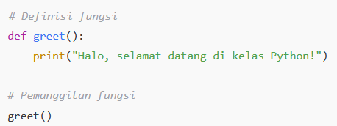
Defining and calling functions
Function adalah blok kode yang dirancang untuk menjalankan tugas tertentu. Function juga bisa disebut method().
Tujuan utama: mengurangi pengulangan kode, mempermudah perawatan, dan meningkatkan keterbacaan.
Dalam Python, fungsi didefinisikan menggunakan def

Slide 6
Hands on

Slide 7
Parameters and Return

Slide 8
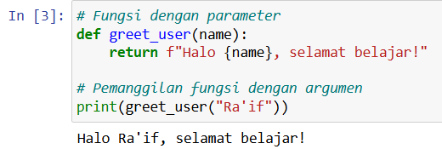
Parameters and Return
Parameter adalah input yang dikirimkan ke fungsi. Return mengembalikan nilai dari fungsi.

Slide 9
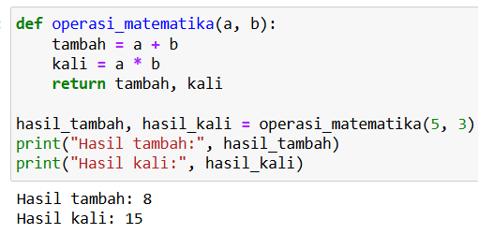
Parameters and Return
Multiple parameters & return multiple values

Slide 10
Hands on

Slide 11
Global vs local scope

Slide 12
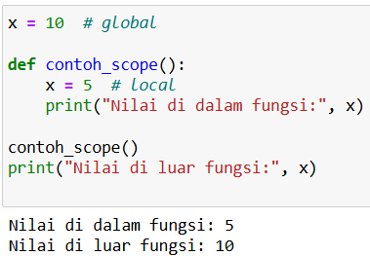
Global vs local scope
Local scope: variabel yang didefinisikan di dalam fungsi, hanya bisa diakses di fungsi itu.
Global scope: variabel yang didefinisikan di luar fungsi, bisa diakses dari mana saja.

Slide 13
Hands on

Slide 14
Modular Code Principles

Slide 15
Modular Code Principles
Pisahkan kode menjadi bagian-bagian kecil (fungsi) untuk setiap tugas.
Gunakan file terpisah untuk fungsi yang bisa dipakai ulang.
Contoh: simpan fungsi di utils.py lalu import di program utama.
Pada penamaan file function tidak musti harus utils.py, bisa disesuaikan dengan kebutuhan.

Slide 16
Hands on

Slide 17
Brief Assignment

Slide 18
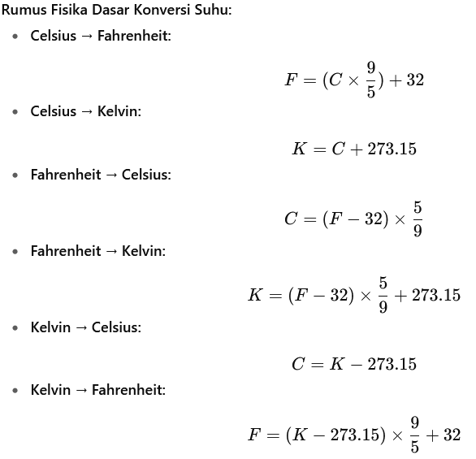
Konversi suhu :
Buat program untuk menentukan konversi satuan suhu ruangan
2. Buat fungsi di utils.py bernama konversi_suhu(nilai, dari, ke)
nilai: angka suhu yang akan dikonversi
dari: satuan asal ("c", "f", "k")
ke: satuan tujuan ("c", "f", "k")
Return hasil konversi atau pesan error jika input tidak valid.

Slide 19
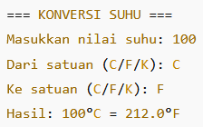
3. Validasi input:
Pastikan satuan (dari dan ke) hanya "c", "f", atau "k" (tidak case sensitive).
Pastikan nilai suhu valid:
Kelvin tidak boleh negatif.
Untuk Celsius & Fahrenheit, boleh negatif.
4. Di file utama :
Minta user memilih satuan asal & tujuan.
Minta user memasukkan nilai suhu.
Tampilkan hasil konversinya dengan output :

Slide 20


Thank you
https://www.linkedin.com/in/anwaraif/
kurniafreelancer@gmail.com

